Slide 1


Буква У совсем проста,
Тянет рожки из хвоста!

Slide 2
Букву У пиши так!

Slide 3

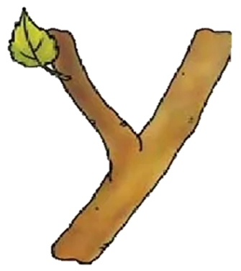

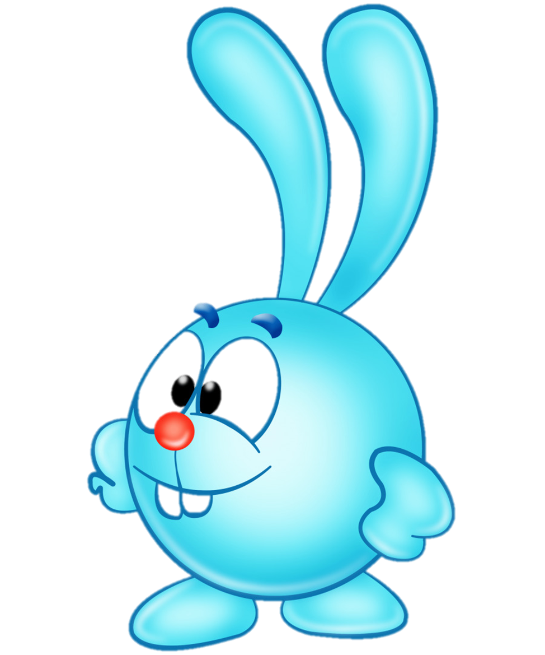
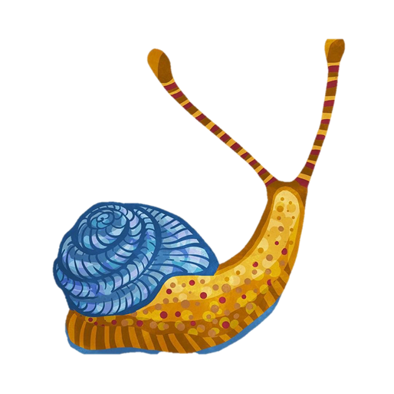
Буква У напомнит ушки, у зайчонка на макушке;
У улитки рожки тоже – так на букву У похожи!

Slide 4
Букву У пиши так!

Slide 5
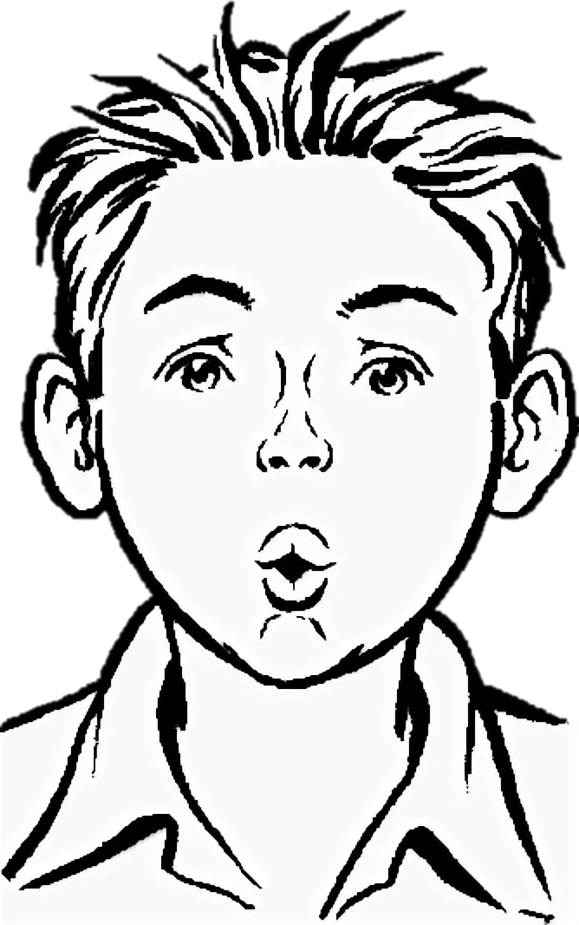
[У]
Губки трубочкой поют,
Ветерку гулять дают,
Язычок нам не мешает,
Он лежит и отдыхает.

Slide 6
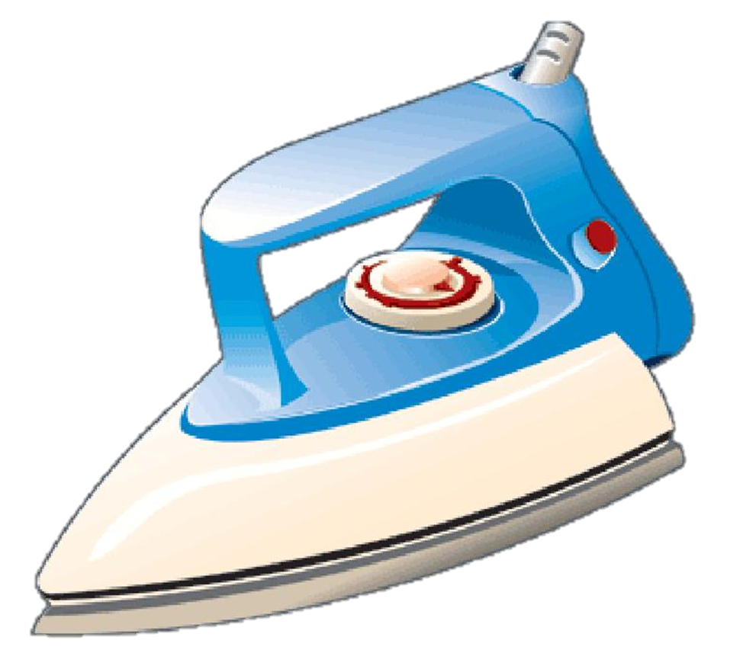




Slide 8



Slide 10


Slide 11
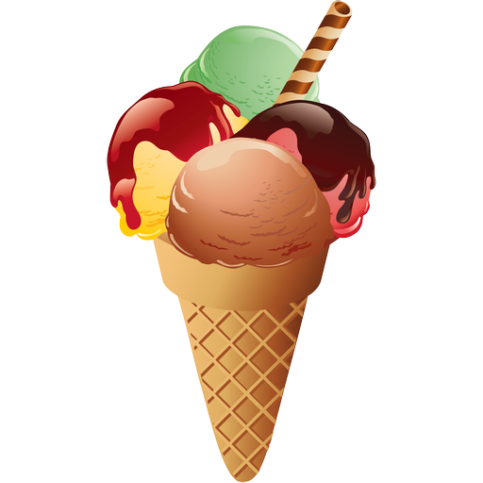
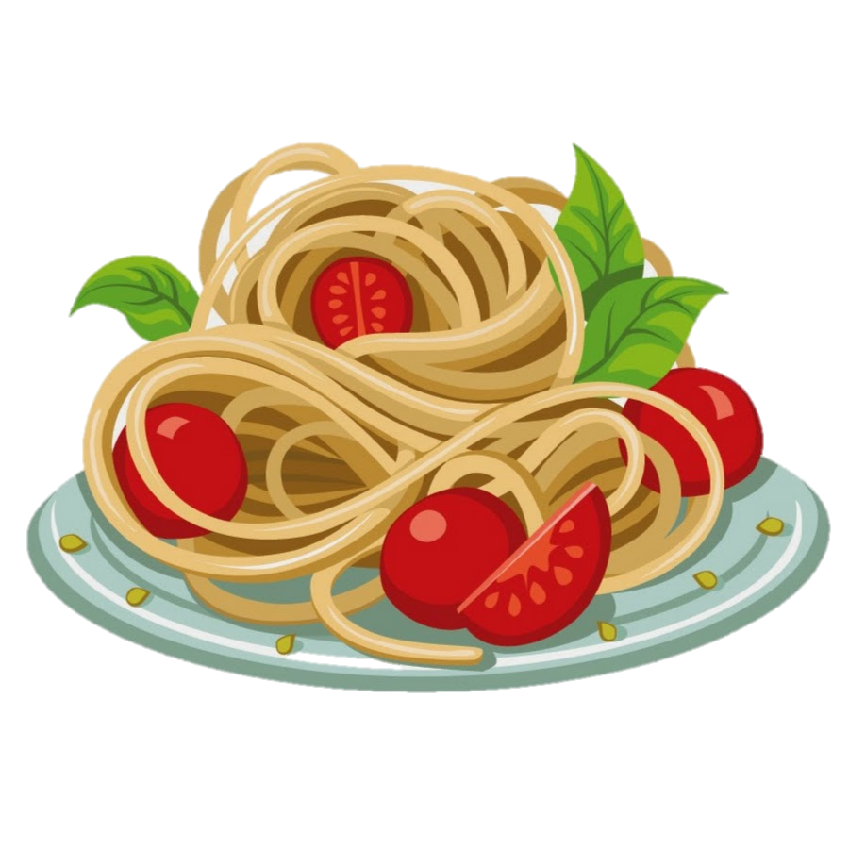
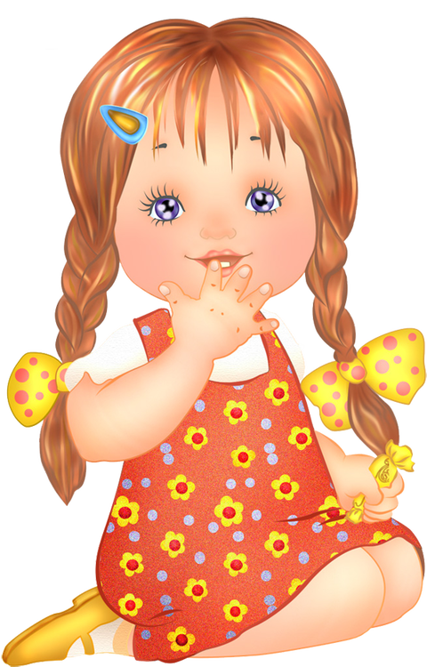


Slide 12
СУП

Slide 13

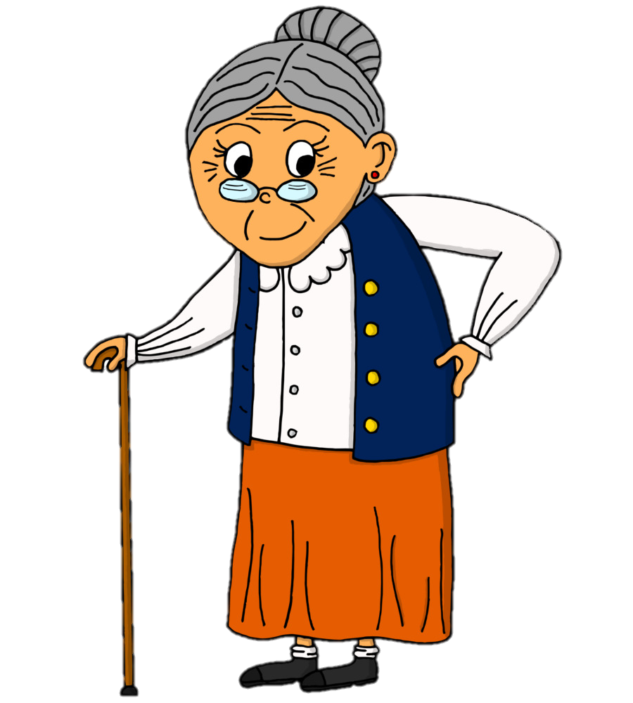

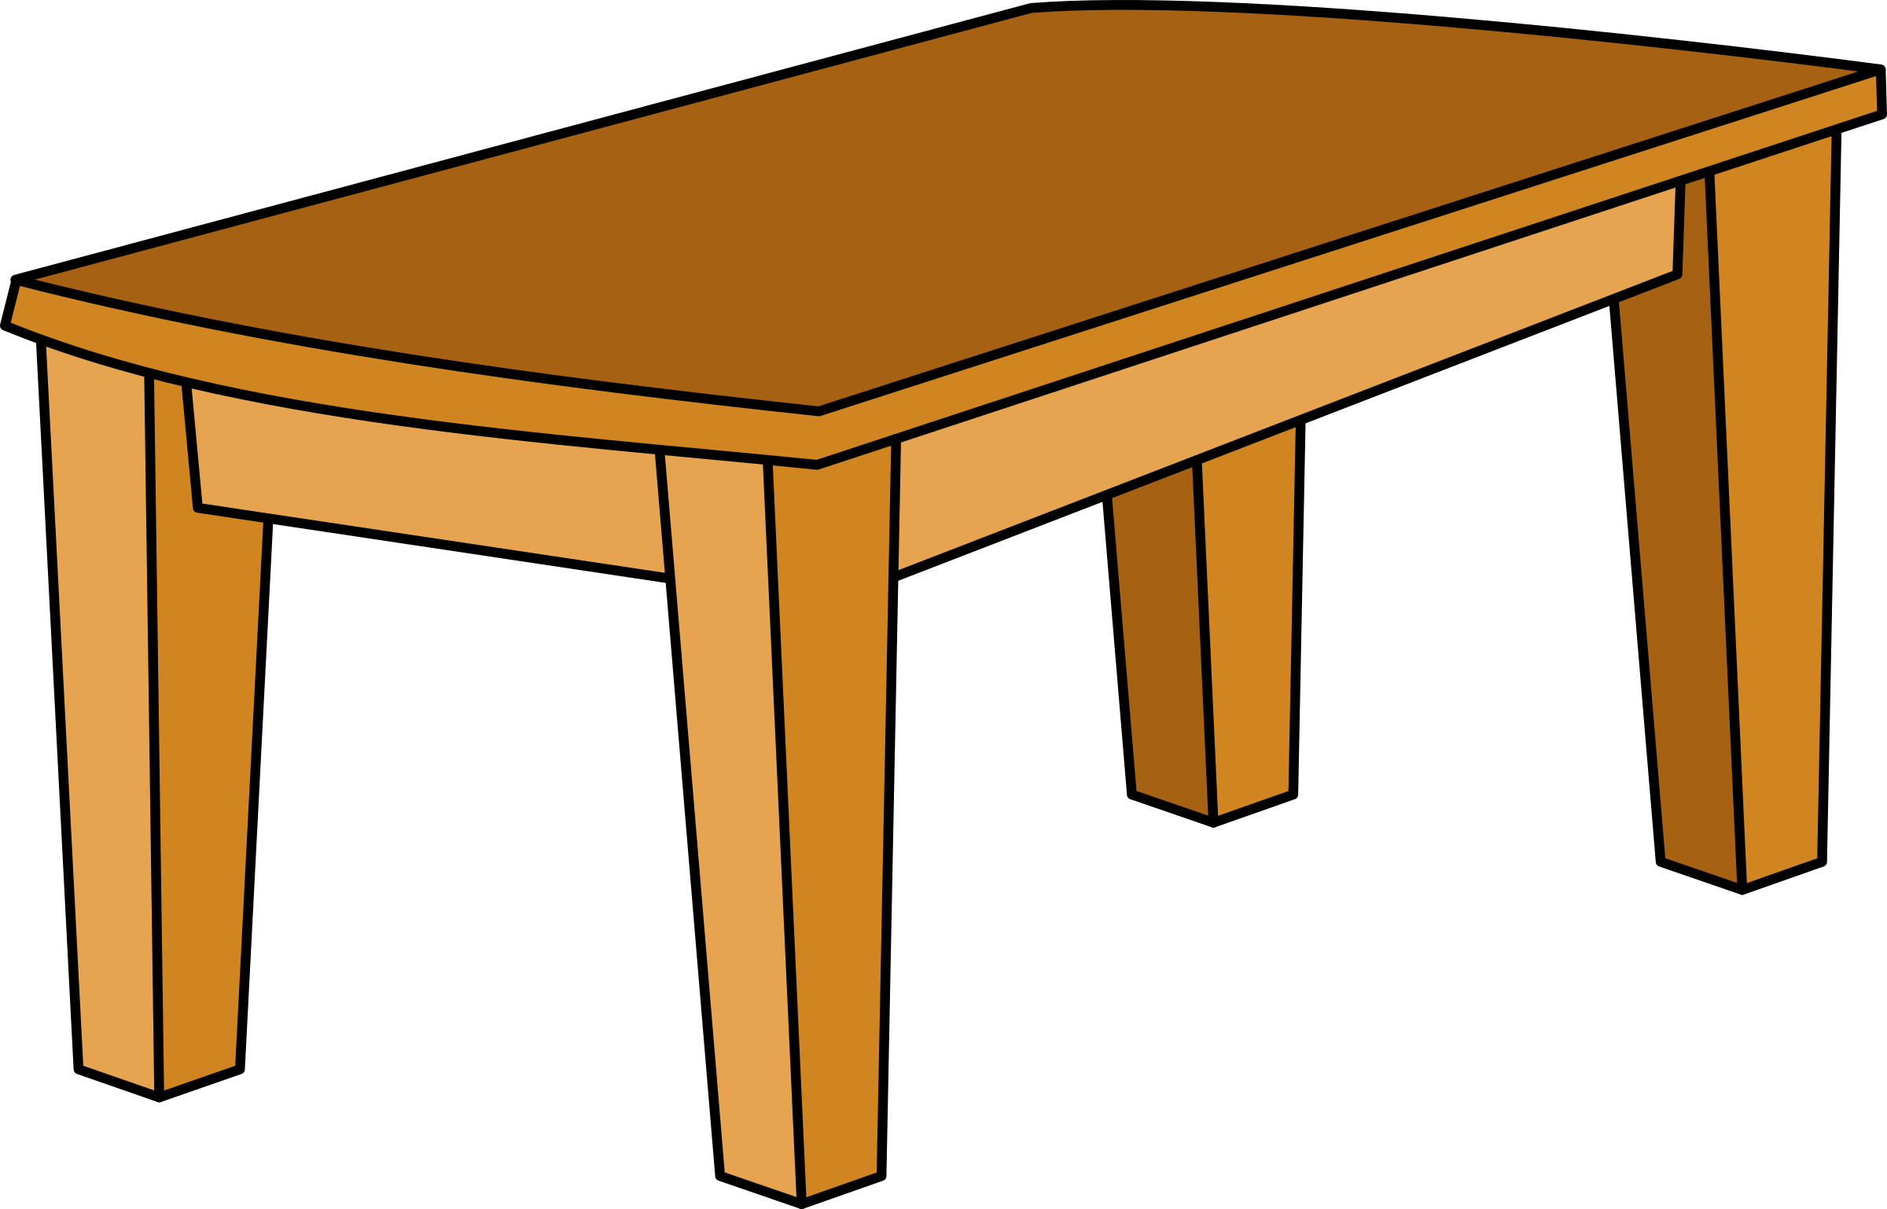

Slide 14
СТУЛ

Slide 15
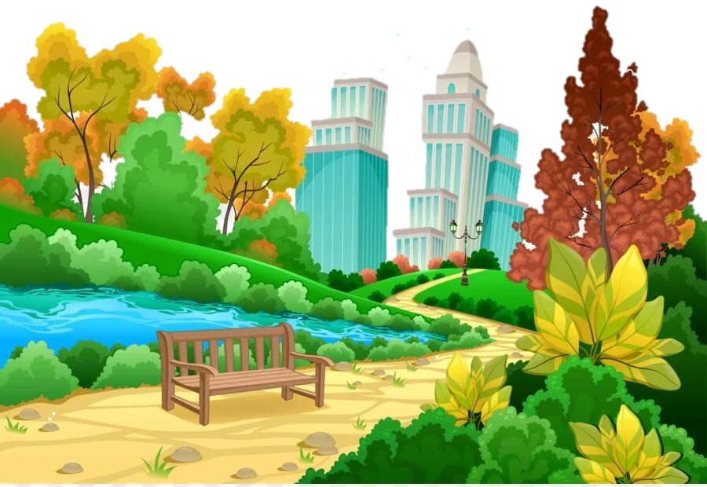
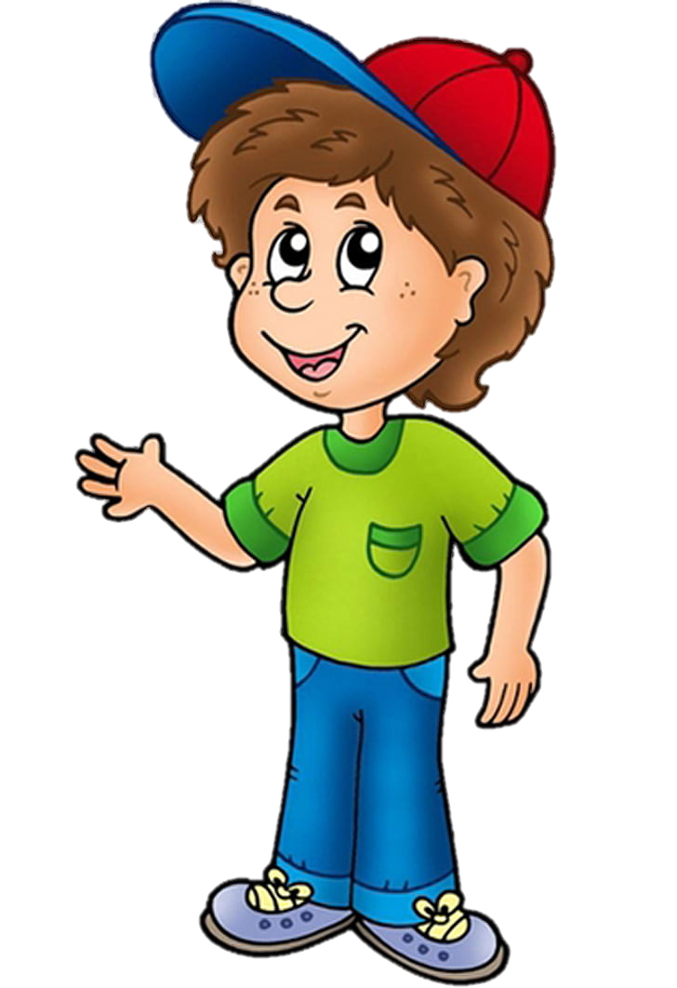

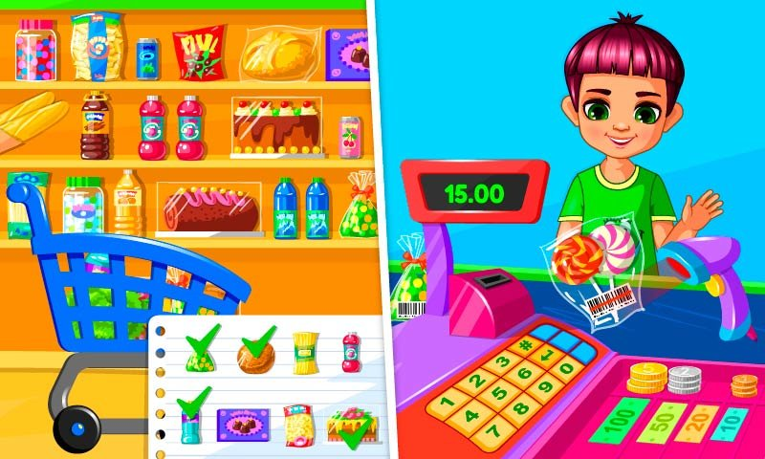

Slide 16
МУЗЕЙ

Slide 17

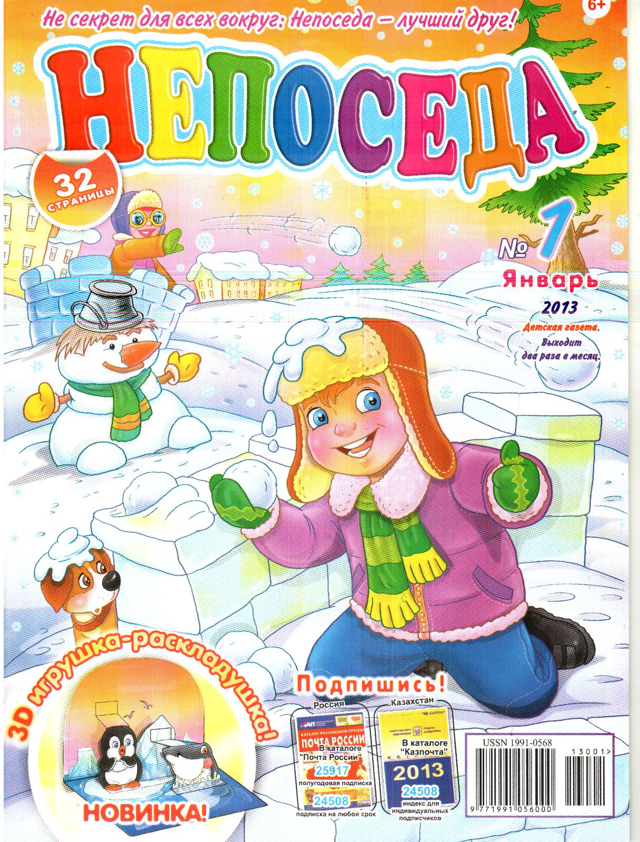



Slide 18
ЖУРНАЛ

